Slide 1
Alkohol og rus
VGS

Slide 2
Standardrapport kjønn
FAKTA OM UNDERSØKELSEN:
VGS
Tidspunkt: Uke 4 - 8
Antall elever: 458
Antall svar: 342
Svarprosent: 75 %
Ungdata-undersøkelsen 2024 i Kvam kommune
Foto: Skjalg Bøhmer Vold

Slide 3
Røyking og snusing
Røyker du sigaretter?
Antall svar 329

Slide 4
Røyking og snusing
Bruker du snus?
Antall svar 327

Slide 5
Røyking og snusing
Bruker du e-sigaretter/vape?
Antall svar 328

Slide 6
Alkohol
Hender det at du drikker noen form for alkohol?
Antall svar 330

Slide 7
Alkohol
Får du lov til å drikke alkohol av dine foreldre/foresatte?
Antall svar 328

Slide 8
Rusmidler
Hvor mange ganger har du gjort noe av dette det siste året (de siste 12 månedene)?

Slide 9
Rusmidler
Har du i løpet av det siste året (de siste 12 månedene) blitt tilbudt hasj eller marihuana?
Antall svar 331

Slide 10
Alkoholberuselse
Hvis du tenker spesielt på de siste seks månedene, hvor mange ganger har du drukket så mye alkohol at du tydelig har kjent deg beruset?
Antall svar 317

Slide 11
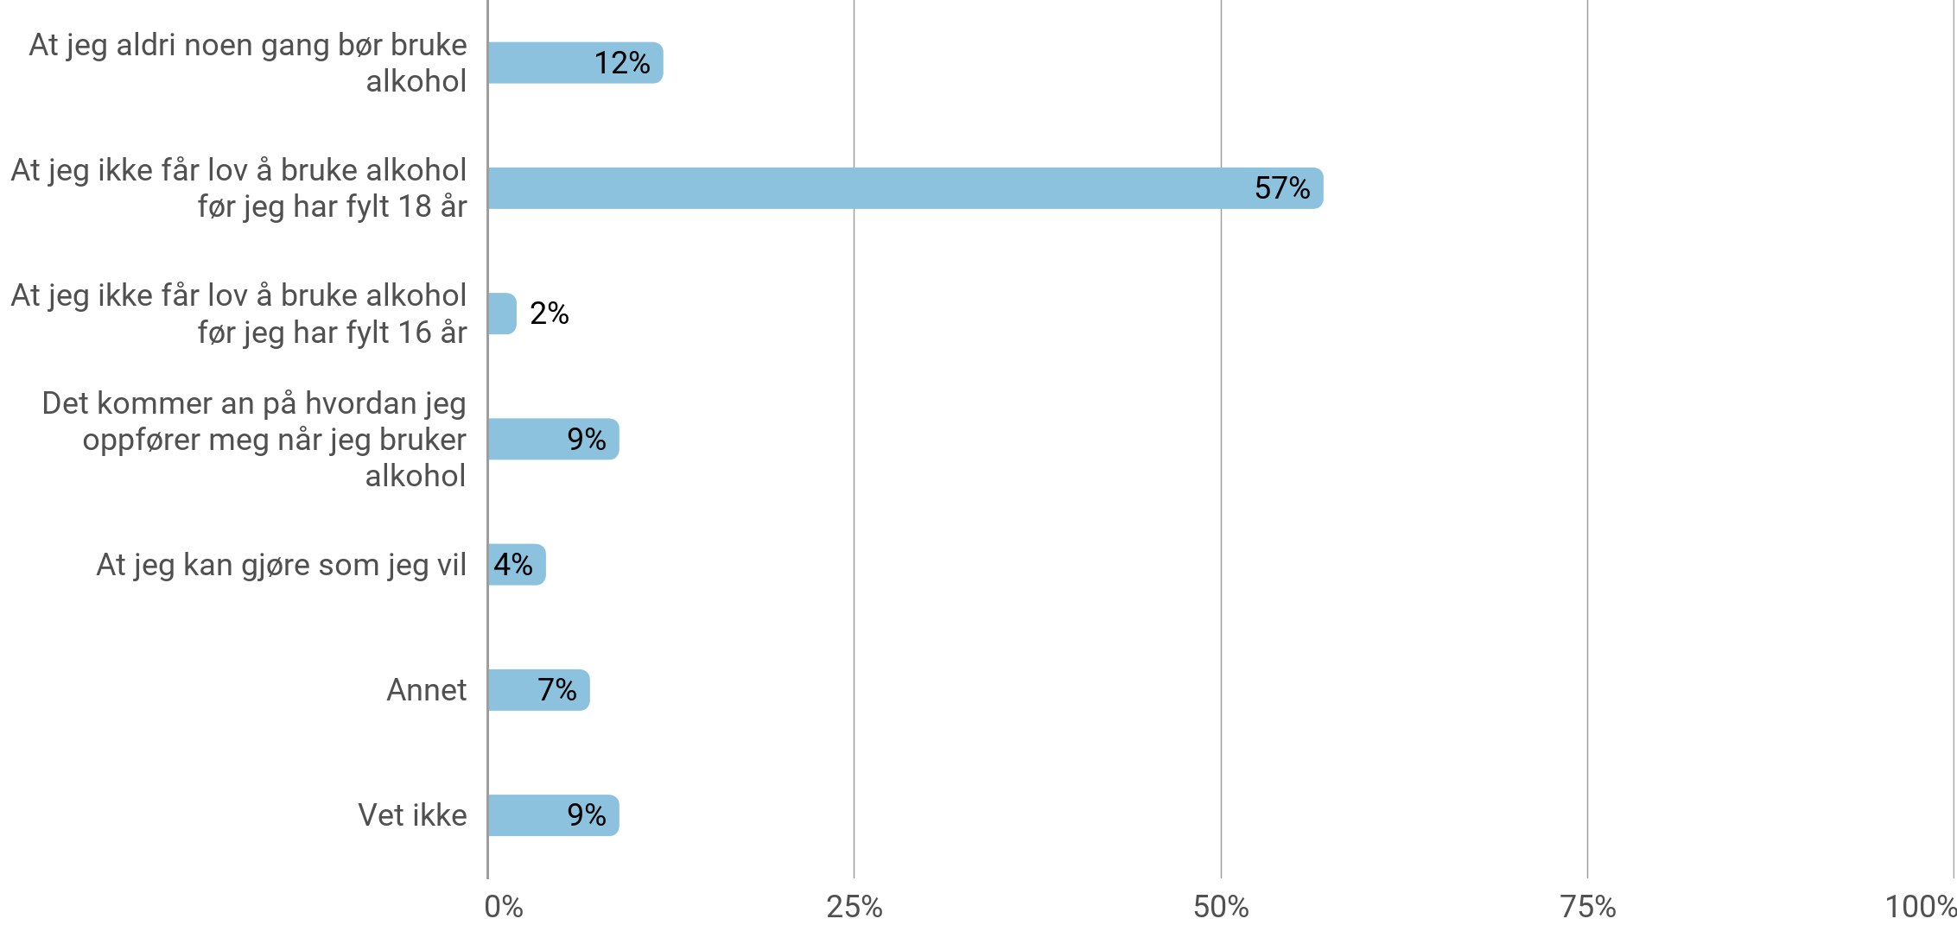
Regler om alkohol
Hvilke regler har dere hjemme om ditt forhold til alkohol?
Antall svar 317

Slide 12
Drikkepress

Slide 13
Røyking og snusing
Røyker du sigaretter?
Antall svar 329

Slide 14
Røyking og snusing
Bruker du snus?
Antall svar 327

Slide 15
Røyking og snusing
Bruker du e-sigaretter/vape?
Antall svar 328

Slide 16
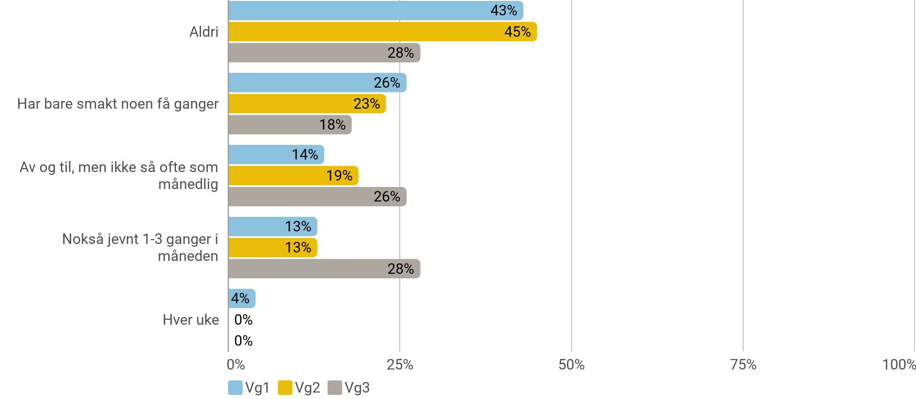
Alkohol
Hender det at du drikker noen form for alkohol?
Antall svar 330

Slide 17
Alkohol
Får du lov til å drikke alkohol av dine foreldre/foresatte?
Antall svar 328

Slide 18
Rusmidler
Hvor mange ganger har du gjort noe av dette det siste året (de siste 12 månedene)? (Prosentandel som har svart '1 gang' eller fler)

Slide 19
Rusmidler
Har du i løpet av det siste året (de siste 12 månedene) blitt tilbudt hasj eller marihuana?
Antall svar 331

Slide 20
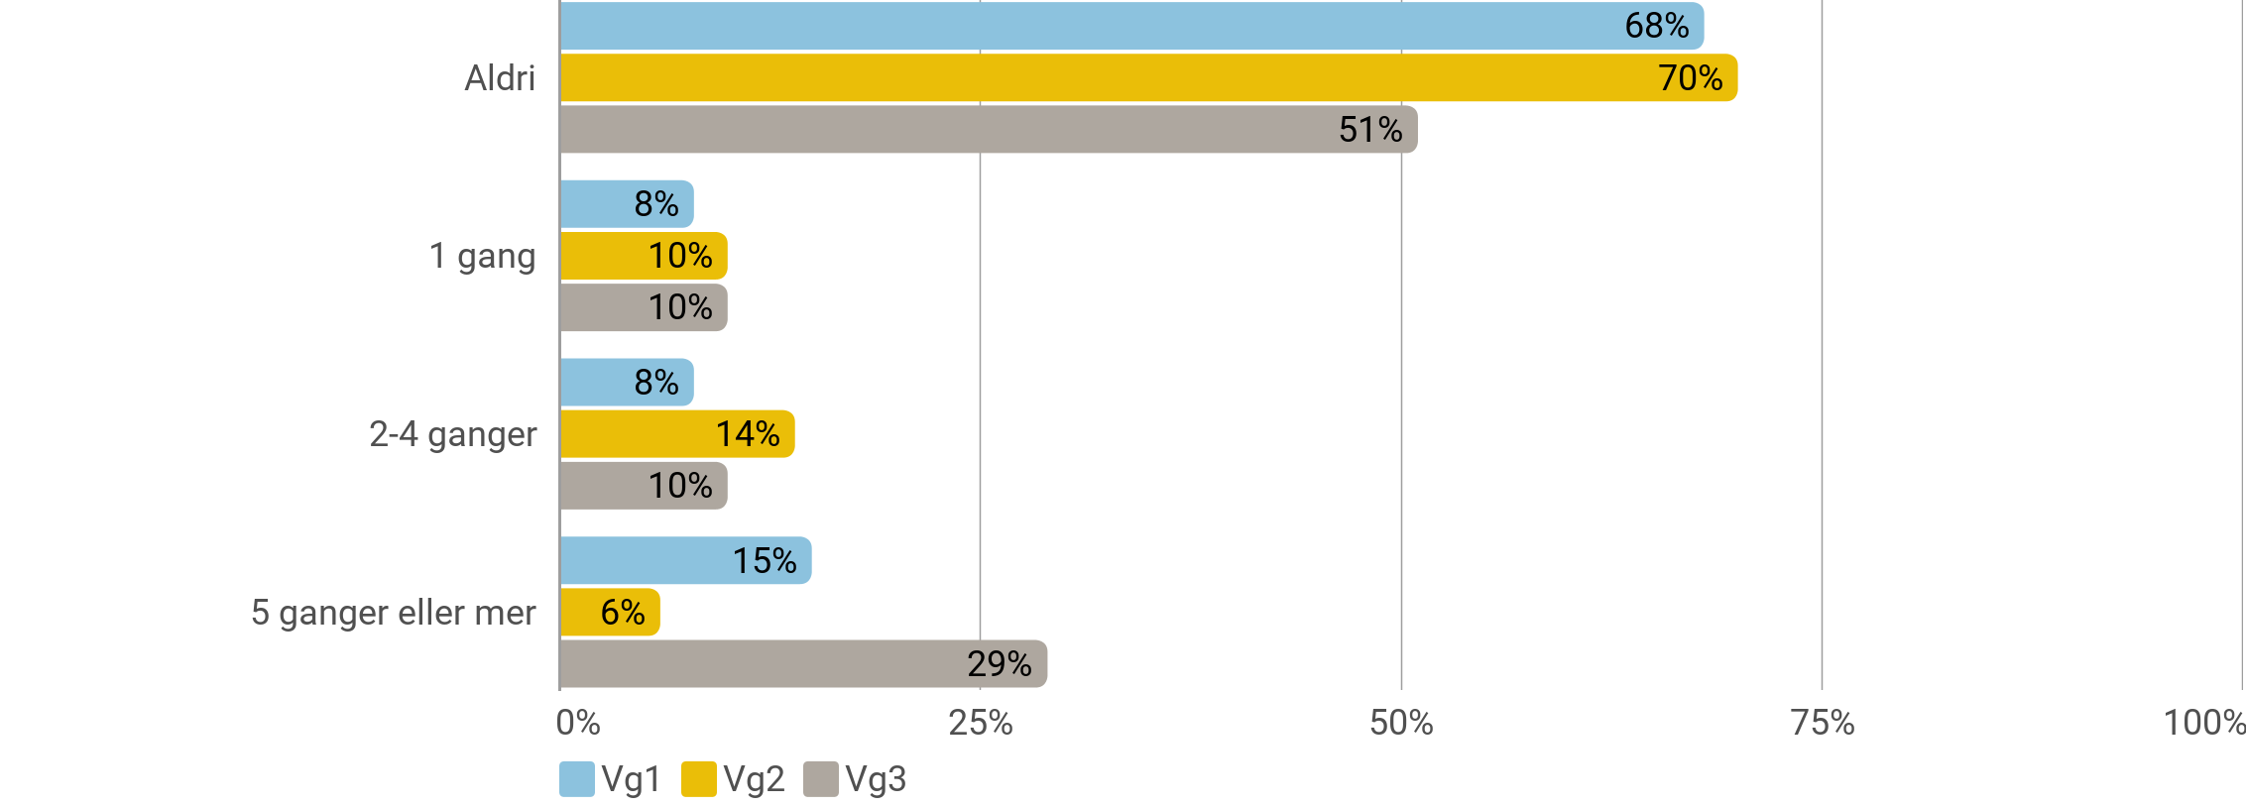
Alkoholberuselse
Hvis du tenker spesielt på de siste seks månedene, hvor mange ganger har du drukket så mye alkohol at du tydelig har kjent deg beruset?
Antall svar 317

Slide 21
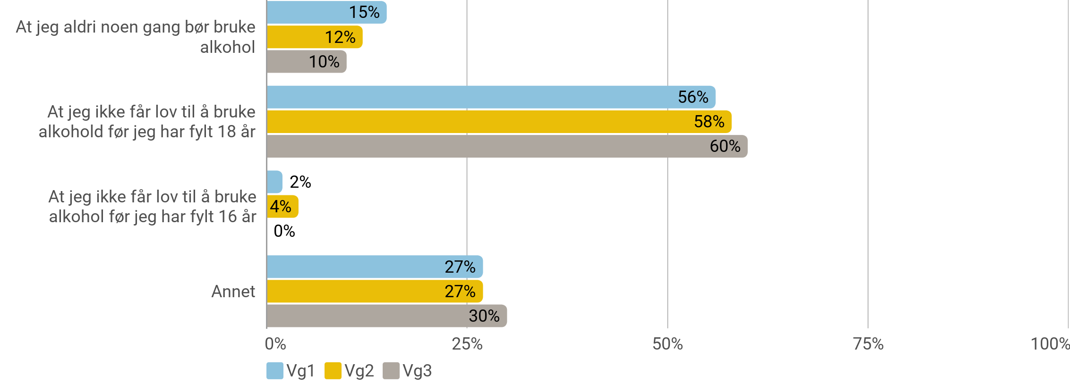
Regler om alkohol
Hvilke regler har dere hjemme om ditt forhold til alkohol?
Antall svar 317

Slide 22
Drikkepress
(Prosentandel som har svart 'ja, minst én gang')

Slide 23
Røyking og snusing
Røyker du sigaretter?
Antall svar 329

Slide 24
Røyking og snusing
Bruker du snus?
Antall svar 327

Slide 25
Røyking og snusing
Bruker du e-sigaretter/vape?
Antall svar 328

Slide 26
Alkohol
Hender det at du drikker noen form for alkohol?
Antall svar 330

Slide 27
Alkohol
Får du lov til å drikke alkohol av dine foreldre/foresatte?
Antall svar 328

Slide 28
Rusmidler
Hvor mange ganger har du gjort noe av dette det siste året (de siste 12 månedene)? (Prosentandel som har svart '1 gang' eller fler)

Slide 29
Rusmidler
Har du i løpet av det siste året (de siste 12 månedene) blitt tilbudt hasj eller marihuana?
Antall svar 331

Slide 30
Alkoholberuselse
Hvis du tenker spesielt på de siste seks månedene, hvor mange ganger har du drukket så mye alkohol at du tydelig har kjent deg beruset?
Antall svar 317

Slide 31
Regler om alkohol
Hvilke regler har dere hjemme om ditt forhold til alkohol?
Antall svar 317

Slide 32
Drikkepress
(Prosentandel som har svart 'ja, minst én gang')

